Slide 1

수치해석 HW9 DCT
2018008613 안상욱

Slide 2
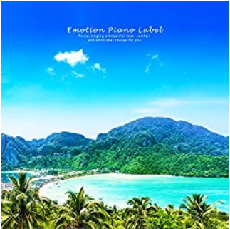
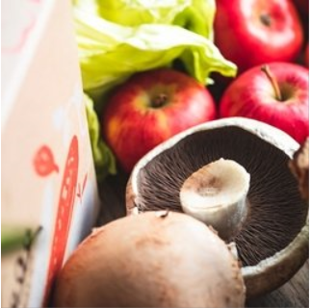

1. 사진 선정
다음과 같은 세 개의 256 x 256 컬러 사진 3장을 선정했습니다. 16 x 16 크기의 block을 16 x 16개로 나누어서 각각 DCT를 적용해준 뒤 절댓값이 큰 16개의 coefficient를 제외하고는 0으로 설정해준 뒤 다시 IDCT를 해 주었고, 결과값을 이용해 다시 사진을 복원해 보았습니다.. 각각의 사진 이름은 picture1, picture2, picture3으로 설정했습니다.

Slide 3


2. C 함수 생성
먼저 다음과 같은 역할을 해 주는 C 함수를 만들어 주었습니다.

Slide 4
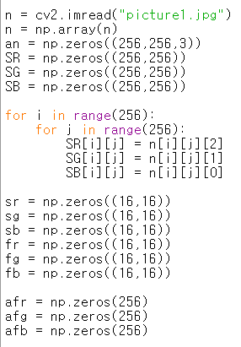
3. 사진 읽어 오기
그 다음 cv2 모듈을 이용해 사진을 읽어왔고, 읽어온 사진을 R, G, B로 나누어서 256 * 256 크기의 배열인 SR, SG, SB를 만들었습니다. 그 후 16 * 16 크기인 블록으로 사용할 sr, sg, sb를 초기화 해주었고 DCT해준 결과를 담아줄 fr, fg, fb를 16 x 16 크기로 초기화해주었습니다. 그리고 16번째로 큰 절댓값을 찾아 줄 afr, afg, afb 배열을 초기화해주었습니다.

Slide 5

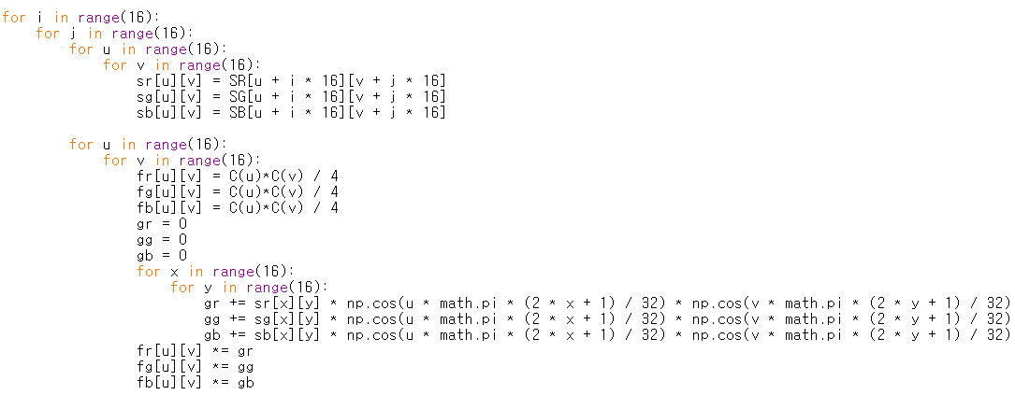
4. DCT
그 후 i, j번째 block을 읽어와서 다음 식을 이용해 DCT 과정을 통해 F 배열을 구해주었습니다.

Slide 6
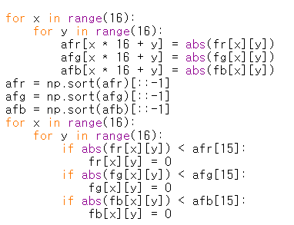
5. 16개 coefficient 남기기
그 후 절댓값이 16번째로 큰 coefficient까지는 그대로 남겨두고 나머지 값들은 0으로 바꿔주었습니다.

Slide 7
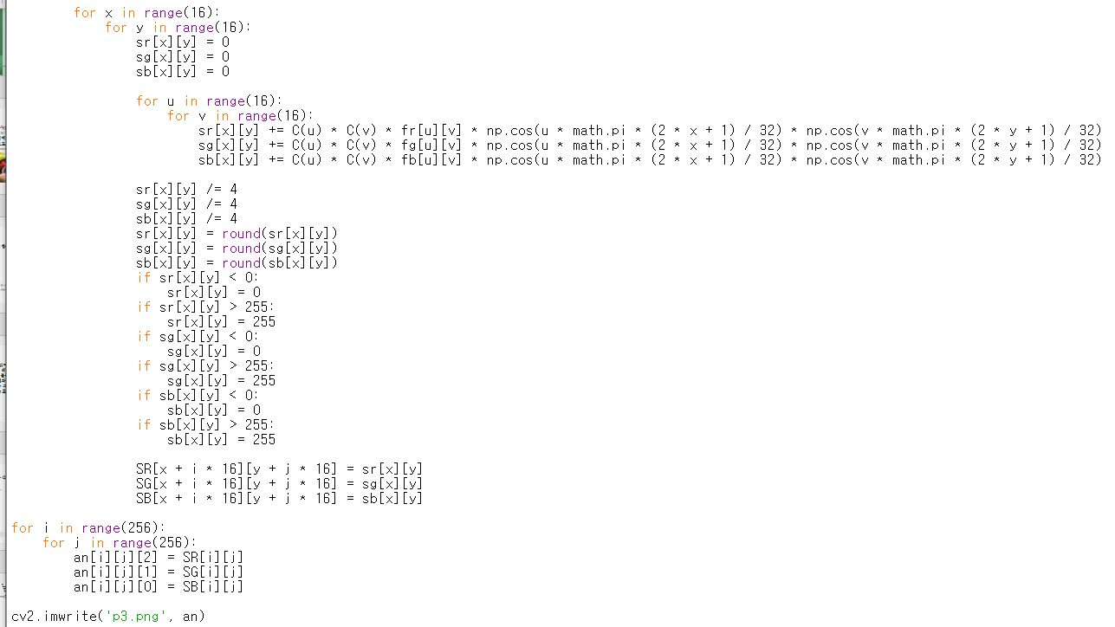
6. IDCT 후 이미지 출력
IDCT 과정을 2가지로 해 보았습니다. 먼저 0보다 작은 값은 0으로, 255보다 큰 값은 255로 바꿔주는 과정을 시행해 보았습니다.

Slide 8


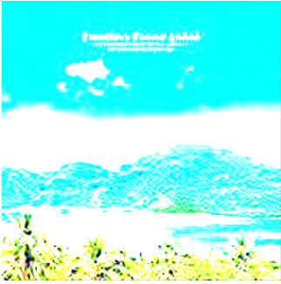
7. 결과
다음과 같은 결과를 확인해 볼 수 있었습니다.

Slide 9
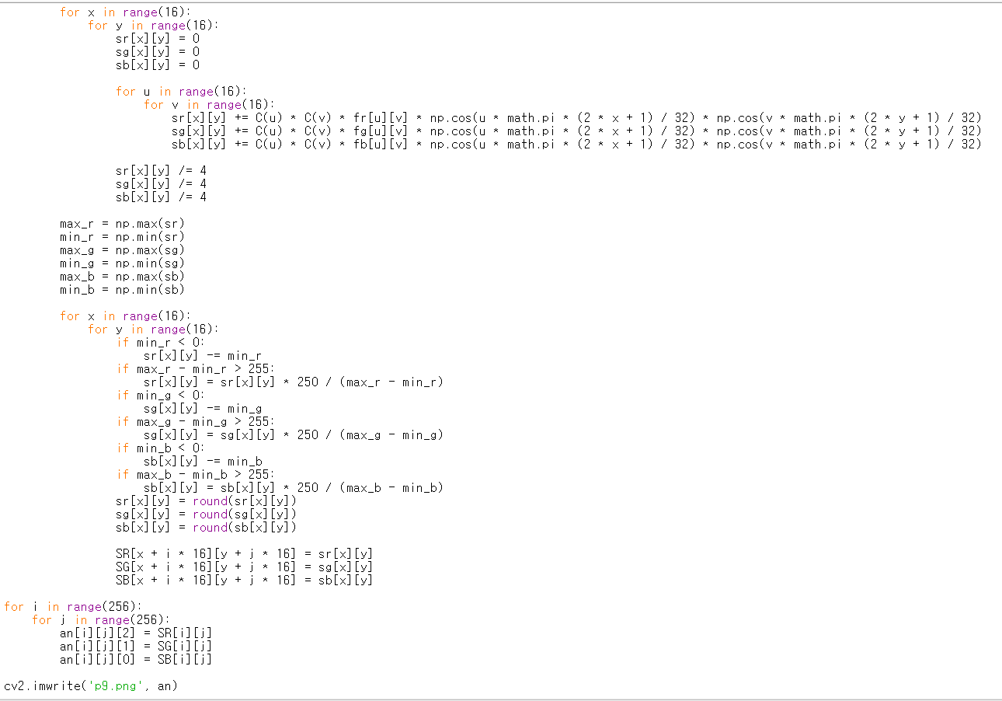
8. IDCT 후 이미지 출력
이번에는 min, max 값을 이용해 비율을 조정해서 0부터 255까지의 숫자를 갖도록 한 후 출력해보았습니다.

Slide 10


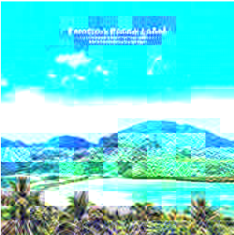
9. 결과
다음과 같은 결과를 확인해 볼 수 있었습니다.

Slide 11
10. 결과 분석
복원한 결과를 0보다 작은 값은 0으로 255보다 큰 값은 255로 조정한 후 사진으로 출력한 결과 빛이 비치는 것 같은 결과가 나옴을 확인해 볼 수 있었습니다. 16개 외의 coefficient가 영향을 많이 주는 block에서는 값의 변화가 커서 원래 값을 온전히 복원하지 못해 원래 색상을 표현하지 못하는 block들이 꽤 많았습니다. 그렇지만 block 간의 오차는 적어서 매끄럽게 이어지는 사진 형태를 가짐을 알 수 있었습니다.
그에 비해 min, max 값을 이용해 전체적인 비율을 조정해서 0에서 255사이의 숫자로 바꾸어 주었을 때는 block의 형태가 눈에 띄는 점을 확인해 볼 수 있었습니다. min, max를 이용해 비율을 조정함으로써 전체적인 색상을 비율에 따라 잘 표시해 위의 방법보다 색상을 표현하지 못한 block이 적었지만, 각 block마다 비율을 이용해 색상을 조정했기 때문에 block간의 색상 차이가 나 부자연스러운 사진 형태를 가짐을 확인할 수 있었습니다.

